Slide 1


Benight
EIP - Promo 2016 FINAL T.A.

Slide 2

BENIGHT : LE PROJET
Application Mobile & Site Web
Réservation de soirées
Visionnage des photos
Ecoute des Mix
Notes:
Benight est Une application pour smartphone ainsi qu’une plateforme WEB permettant : - Reservation
Photos
Ecoute des MIX.

Slide 3
Contexte : L’EIP
EN 2 ANS
INNOVATION
INTERNATIONAL
PROFESSIONEL
Notes:
L’EIP : Innovative… Comme son nom l’indique il est basé sur l’inovation.
Projet de 3 ans en groupe A l’international
Pro

Slide 4
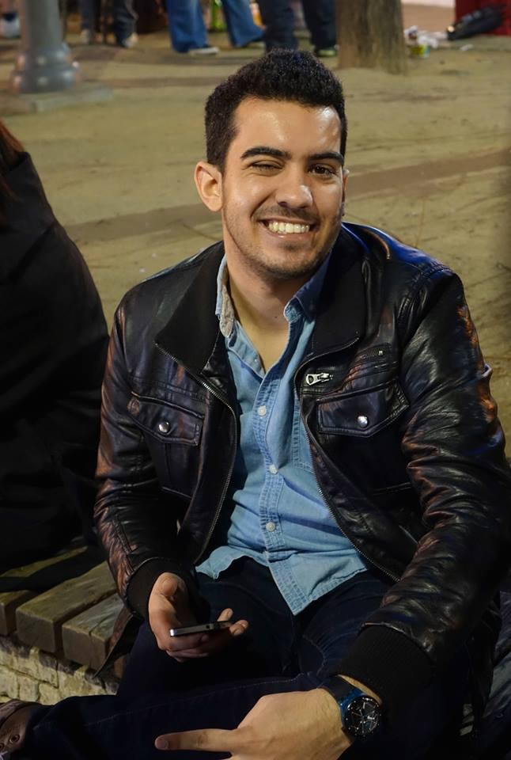
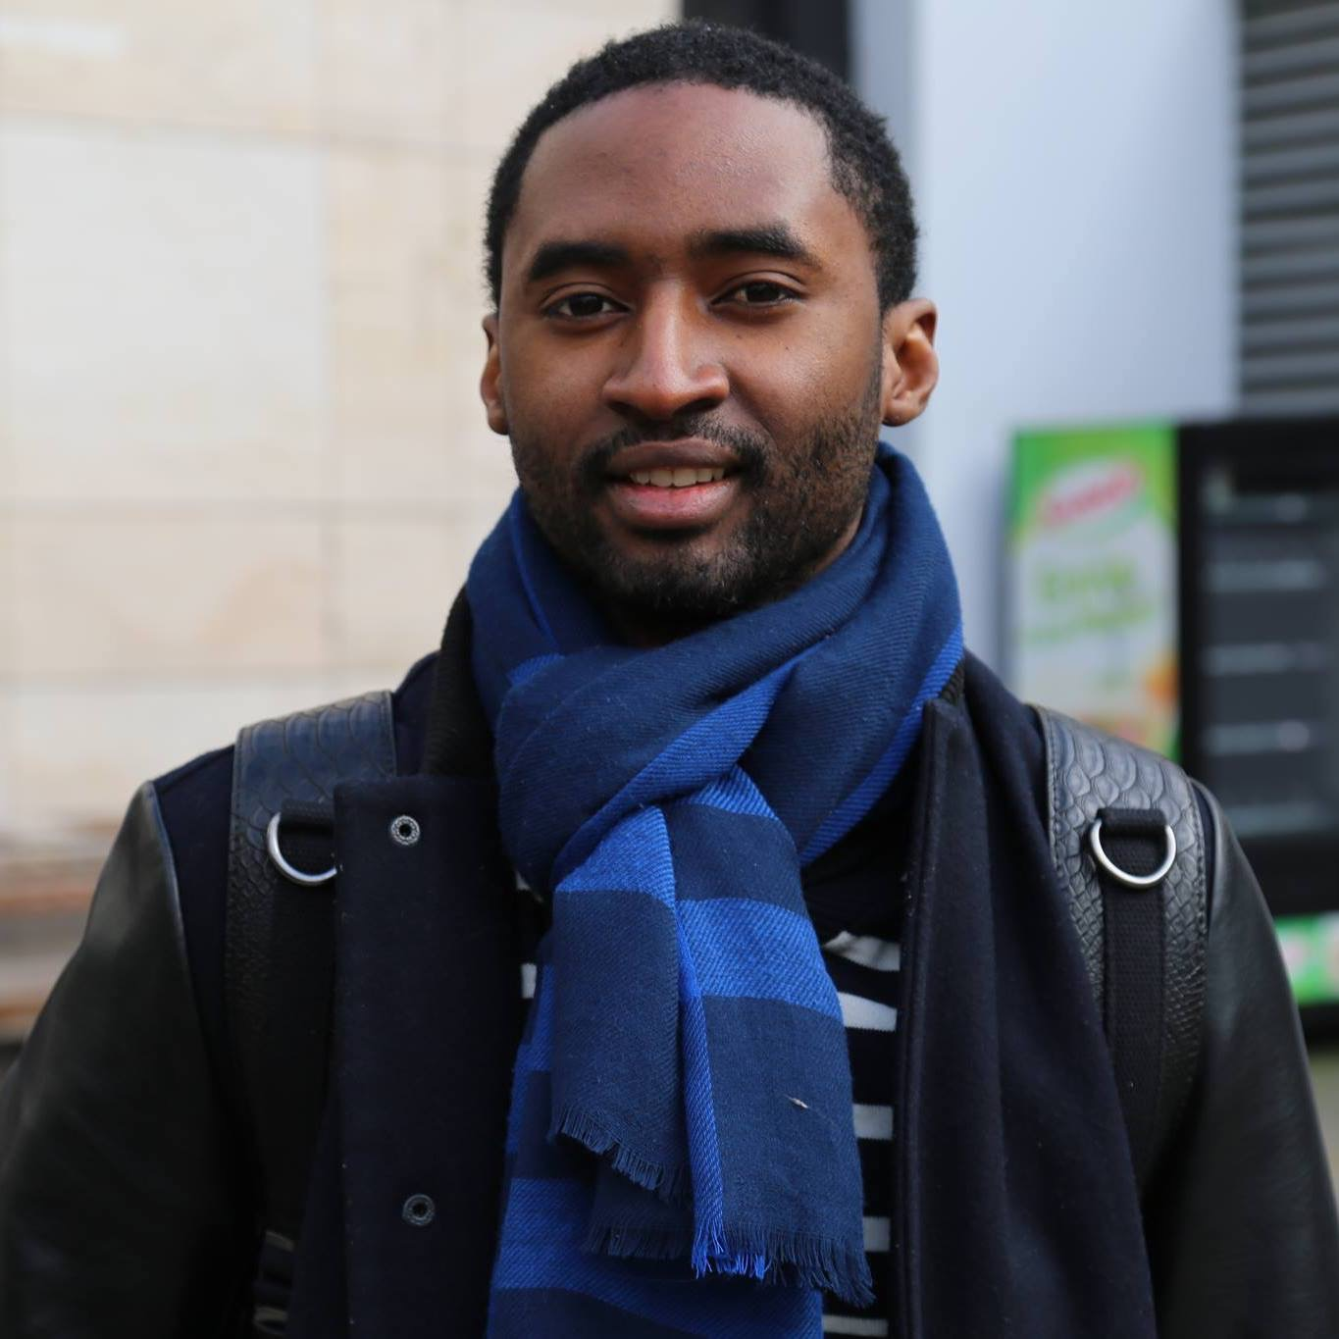

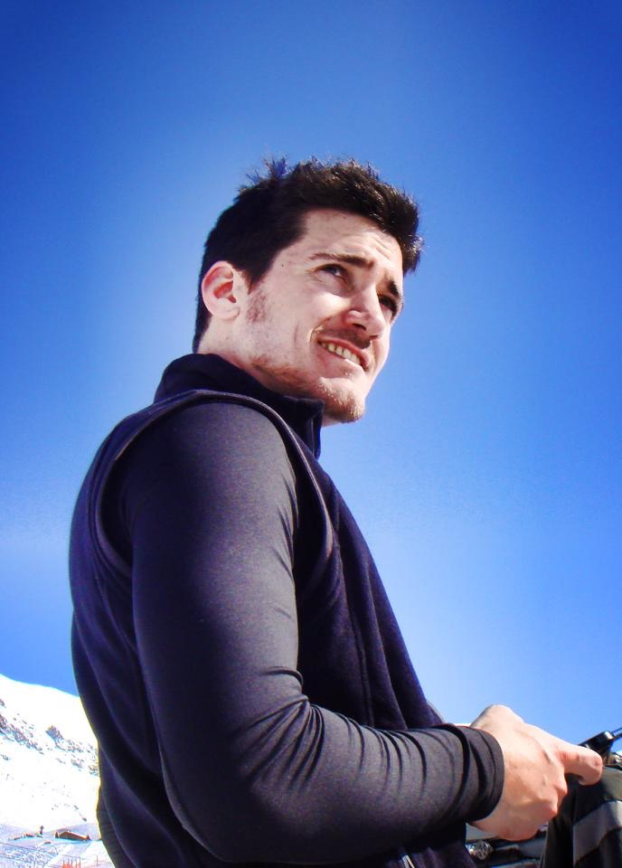
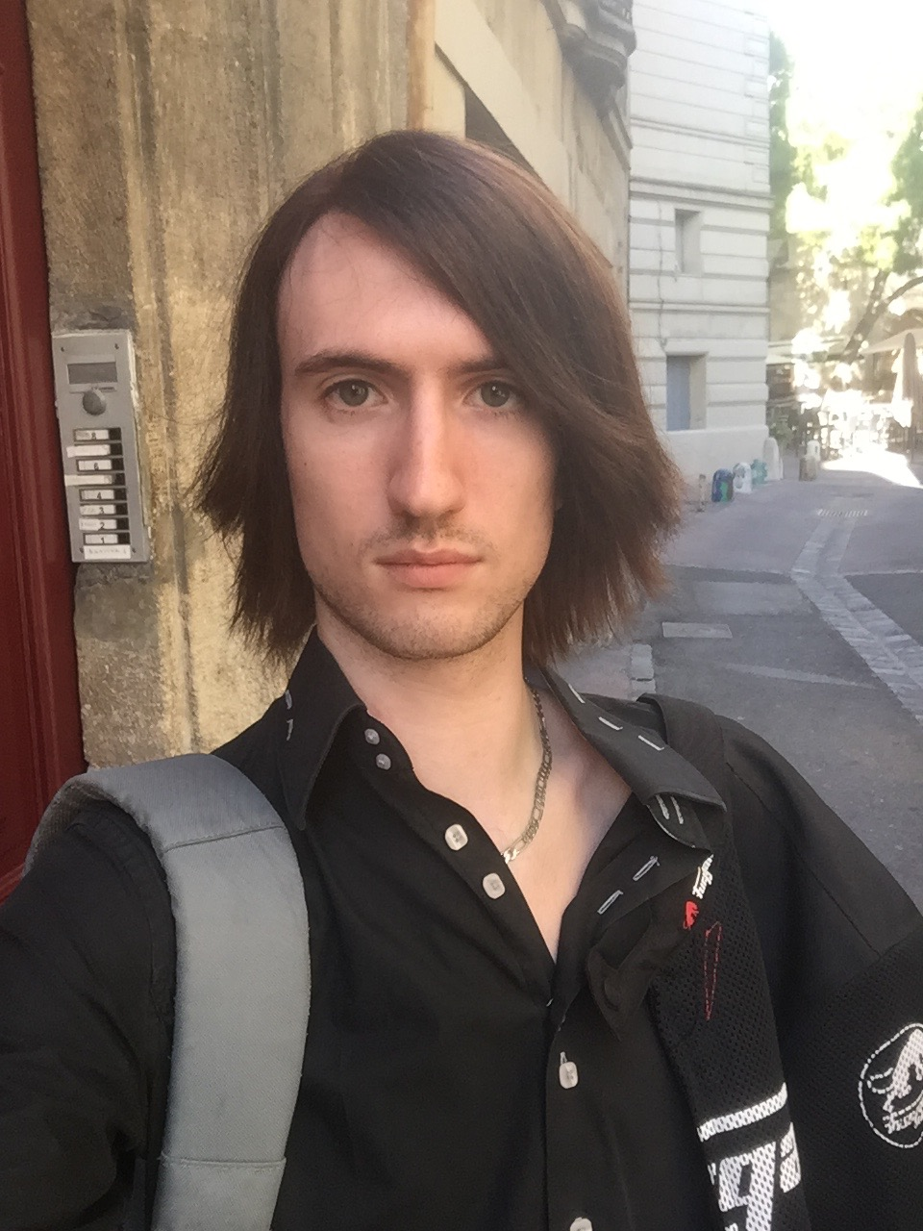

Presentation de l’Equipe
Antoine Galbois
Nestor Chissambot
Front-End
Back-Office / UI-UX
Windows Phone
Team Leader / iOS
Android
Guillaume Martin
Kevin Vacquier
Jergino Ranarivelo
Notes:
Pour realiser ce projet, l’equipe est composé de 2 poles : 1 - pole WEB : Alain, Antoine, Tracy
2 - Pole Mobile : Kevin, Jergino, Guillaume

Slide 5






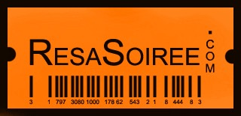
L’Existant
Notes:
Existant : Plein de services divers et isolés.

Slide 6



Les Fonctionnalités
COUTEAU SUISSE DU CLUBBER
Notes:
Centralisation des services et innovation :
Albums des soirées ou on a participé
Mix des meme soirées
le + : La reservation en 3D -> Couteau suisse du clubber

Slide 7
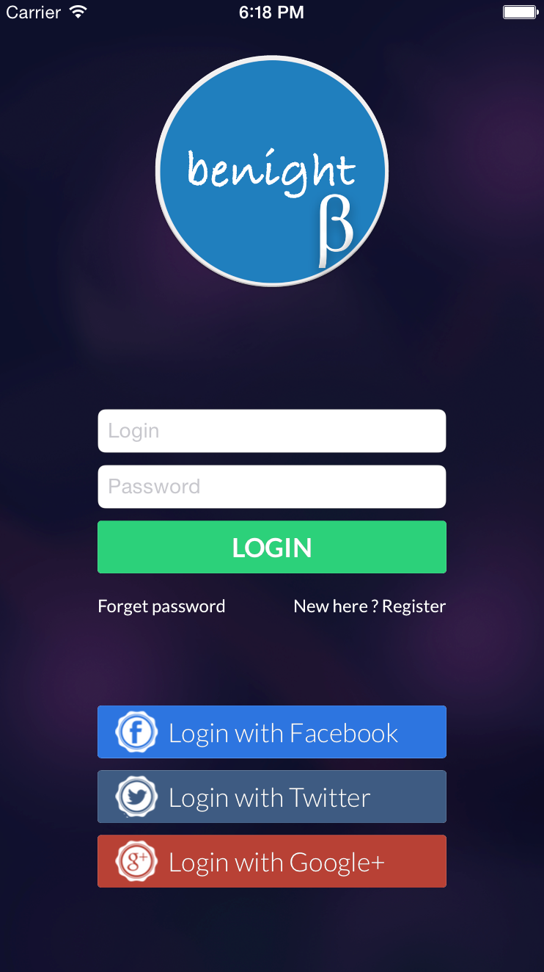
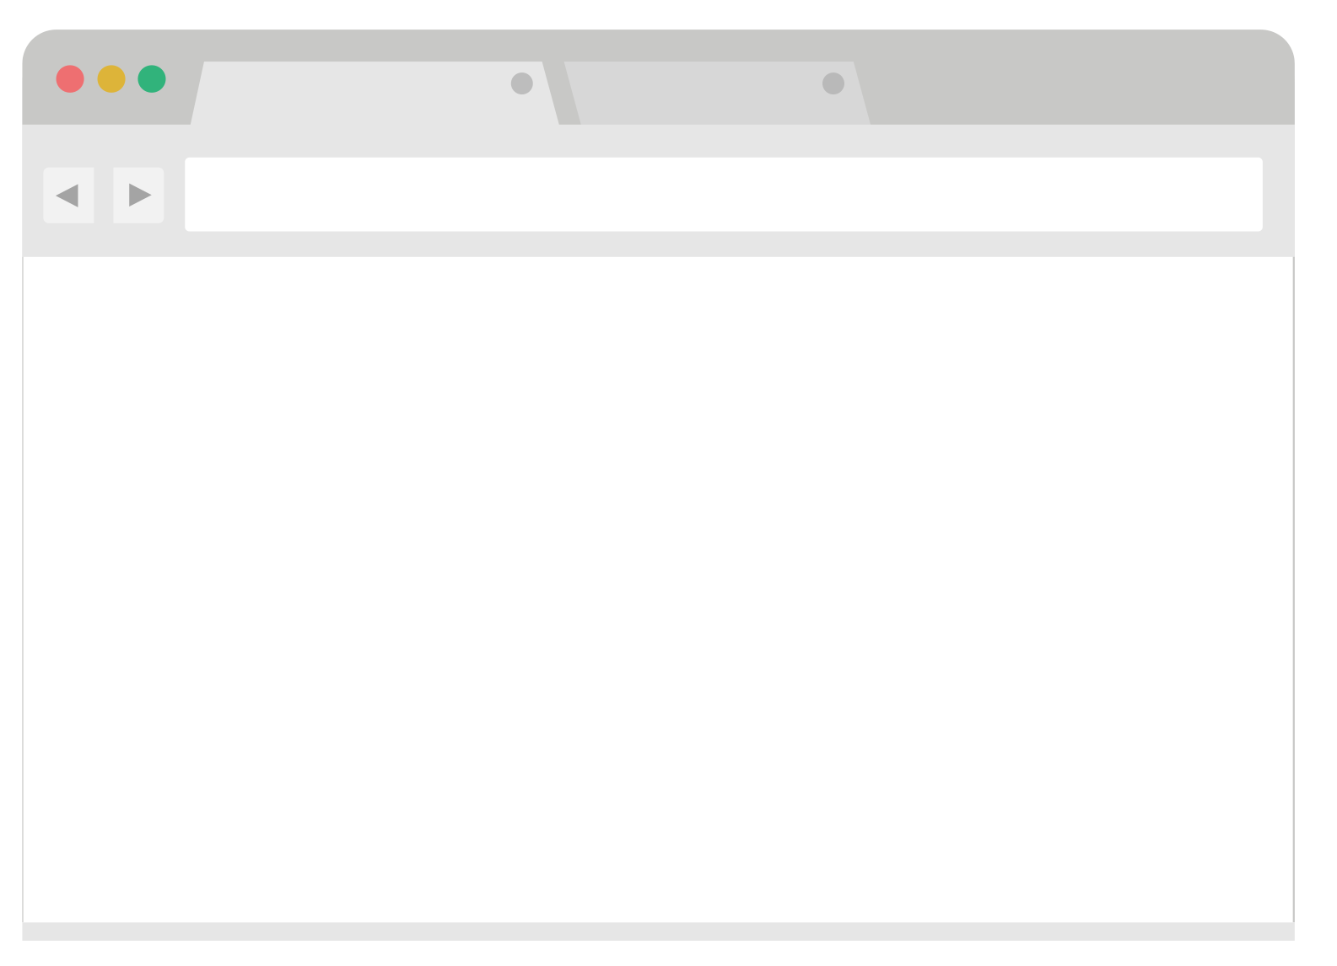
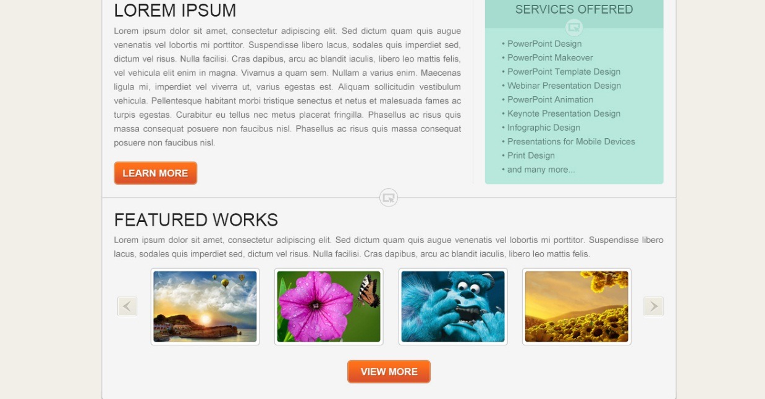
Le Choix des Technologies
Notes:
Presentation des deux types d’access client.

Slide 8
Coté WEB
Services Cloud - BDD
Services
Front-End
Back-Office
three.js
Notes:
Division : Front - Back

Slide 9
Coté Mobile
Java
Swift
C#
Notes:
Les technos et pourquoi

Slide 10
Demonstration
Notes:
Demo Scenarisé via iOS APP.

Slide 11
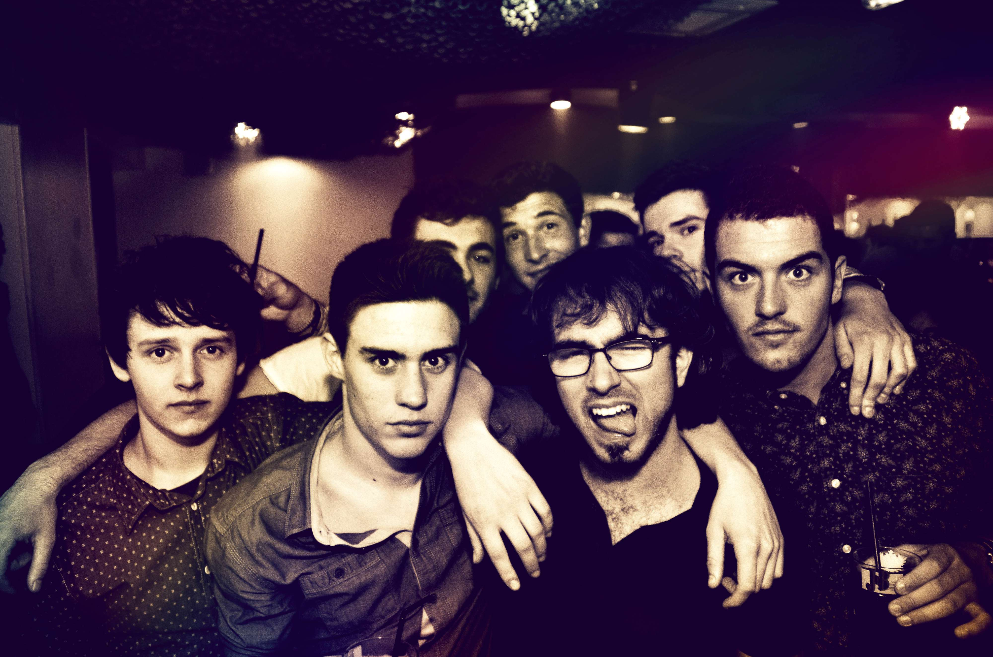
Notre Cible
QUI ?
Jeunes Clubbers
OÙ ?
France
Asie
Notes:
Notre cible : Non atteignable directement par nous : Si pas de soirées -> Pas de clients
Necessités des partenaires en B2B

Slide 12



PLAN DE COMMUNICATION
Réseaux Sociaux
Advertising
B2B
Notes:
Notre presence sur les réseaux sociaux
Vague d’advertising (trailer youtube, flyers, affiche) B2B - Partenariats, contact direct.
Twitter, fb, youTube,
Forum EIP

Slide 13


Les difficultés Rencontrées
Plan Humain
Mais je dors à 4h du matin moi.
Je quitte EPITECH
Plan Technique
J’ai la flegme, je verrais demain…
Quelqu’un à vu la nouvelle procedure Facebook ?
Windows Phone, où sont les infos ?
Notes:
Plan Humain : Plan Tech : - Decalage horaire Bug Windows Phone
- Distance Probleme Parse cloud

Slide 14
Les Solutions trouvés
Changement de chef de groupe & de méthodes.
Réunions Hebdomadaire + Suivi quotidien
Dual Coding via Hangout
Adaptation des techno aux problèmes.
Réunions de mise à plat des problèmes relationnels
Notes:
Plan Humain : Plan Tech : - Decalage horaire Bug Windows Phone
- Distance Probleme Parse cloud

Slide 15
L’expérience Retenue
Plan Humain
Plan Technique
Lvl Up
Lvl Up
Notes:
Les gains

Slide 16
Conclusion
Notes:
Parler de la suite du projet envisagée ( startup ?)

Slide 17
Avez vous des questions ?

